Slide 1

程序设计导论
2018-2019秋季学期
第九讲
指针（Pointer） - 2
授课教师：范举 副教授
时间：2018年12月10日
Distributed Database Systems

Slide 2
深入理解指针
第9.3节
程序设计导论

Slide 3

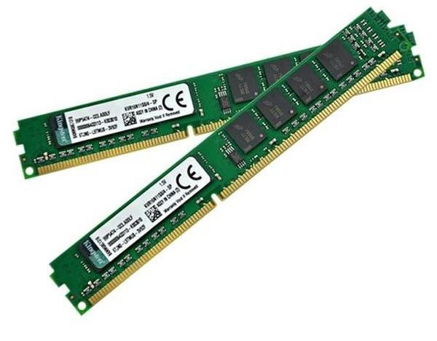

计算机内存：理解指针的关键
指针：存储其它变量地址的变量
  Pointer: a variable that stores address of another variable in random access memory (RAM)
例子：金士顿(Kingston) DDR3 1600 8GB 台式机内存
206
205
204
字节
Byte
203
202
201
200
地址
程序设计导论

Slide 4


计算机内存：理解指针的关键
指针：存储其它变量地址的变量
  Pointer: a variable that stores address of another variable
int main () {
int var; // 声明整型变量
}
208
207
206
205
204
203
Lookup Table
202
var = ?
201
变量 | 地址 | 取值
var | 200 | ?
… | … | …
200
程序设计导论

Slide 5
计算机内存：理解指针的关键
指针：存储其它变量地址的变量
  Pointer: a variable storing address of another variable
  取值操作符：ampersand ( & )
int main () {
int var; // 声明整型变量
var = 10; // 赋值
int *p; // 声明整型指针
p = &var; // 为指针赋值var地址
}
208
207
p = 200
p = ?
206
205
204
203
Lookup Table
202
var = 10
201
变量 | 地址 | 取值
var | 200 | 10
… | … | …
200
程序设计导论

Slide 6
Dereferencing 用指针访问变量
Dereferencing机制（间接访问）
  使用指针 a) 获取变量的值, b) 修改变量的值
  操作符：asterisk ( * )
int main () {
int var; // 声明整型变量
var = 10; // 赋值
int *p; // 声明整型指针
p = &var; // 为指针赋值var地址
*p = 12; // Dereferencing
}
208
207
p = 200
206
205
204
203
202
var = 12
var = 10
201
200
程序设计导论

Slide 7
Dereferencing 用指针访问变量
Dereferencing机制（间接访问）
  使用指针 a) 获取变量的值, b) 修改变量的值
  操作符：asterisk ( * )
int main () {
int var; // 声明整型变量
var = 10; // 赋值
int *p; // 声明整型指针
p = &var; // 为指针赋值var地址
int b = 20;
*p = b; // Dereferencing
}
208
207
p = 200
206
205
204
203
202
var = 20
201
问题：*p = b操作是否会将b的地址赋值给指针p？
200
程序设计导论

Slide 8
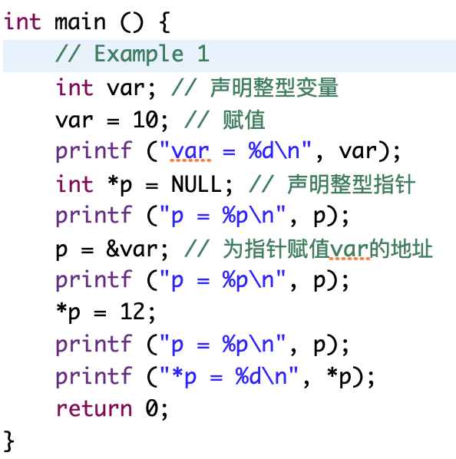
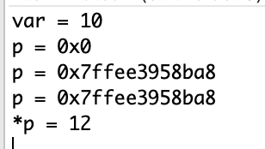
示例程序
把指针初始化为NULL是好习惯
  int *p = NULL;
程序设计导论

Slide 9
指针的数据类型
指针的数据类型表示所指变量的数据类型
  Dereferencing根据数据类型取出相应Bytes解析
  复习：常见类型字节数
int main () {
int var=1025; // 声明整型变量
int *p; // 声明整型指针
p = &var; // 为指针赋值var地址
char *q = (char*) p;
printf ("*q = %d", *q);
}
208
207
p = 200
206
205
204
203
00000000
var = 1025
202
00000000
201
00000100
200
00000001
程序设计导论

Slide 10

指针的运算
指针可以进行代数和比较运算
  编译器会根据指针的数据类型自动更新地址
  指针操作：加减法，比较大小
int main () {
int var=1025; // 声明整型变量
int *p; // 声明整型指针
p = &var; // 为指针赋值var地址
char *q = (char*) p;
printf ("*q = %d", *q);
p++;
q++;
}
609-612
q = 200
201
605-608
p = 200
204
204
203
00000000
var = 1025
202
00000000
201
00000100
指针p指向了未定义的区域——潜在风险
200
00000001
程序设计导论

Slide 11
void 指针类型
定义void类型指针，不需要指定它是指向哪种数据类型，实际上它可以指向任何数据类型。
void类型指针一般用在动态内容分配中。
例：
void *p1;
char *p2;
p1 = malloc( sizeof( char ) * 1000 );
p2 = ( char * ) p1;
free (p1);
后面会详细介绍

Slide 12
练习
指针的基本操作
  将右侧的操作与左侧的行号对应起来
  程序行号 操作号
    如：1 9
1 int main(void){
2 int urn[5] = {1,2,3,4,5};
3 int * p1, * p2, *p3;
4 p1 = urn;
5 p2 = &urn[2];
6 printf("%d\n", *p1);
p2 = p1 + 4;
*p2 = (*p1)-1;
9 p1++;
10 p2--;
11 printf("p2 - p1=%d\n",p2-p1);
printf("p1 > p2?%d",p1 > p2);
return 0;
}
// 1.指针自增
// 2.指针比较
// 3.指针加/减整数
// 4.间接访问
// 5.赋值
// 6.取址
// 7.指针相减
// 8.指针自减
程序设计导论

Slide 13
指针的指针
可以定义指向指针的指针
  二级指针，例子：int **q
  三级指针，例子：int ***r
int var = 1025;
int *p = &var;
int **q = &p;
int ***r = &q;
printf("*p = %d\n", *p);
printf("*q = %d\n", *q);
printf("**q = %d\n", **q);
printf("**r = %d\n", **r);
printf("***r = %d\n", ***r);
***r = 10;
printf ("var = %d\n", var);
**q = *p + 2;
printf ("var = %d\n", var);
613-616
r = 609
609-612
q = 605
605-608
p = 200
204
203
00000000
var = 1025
202
00000000
201
00000100
200
00000001
程序设计导论

Slide 14
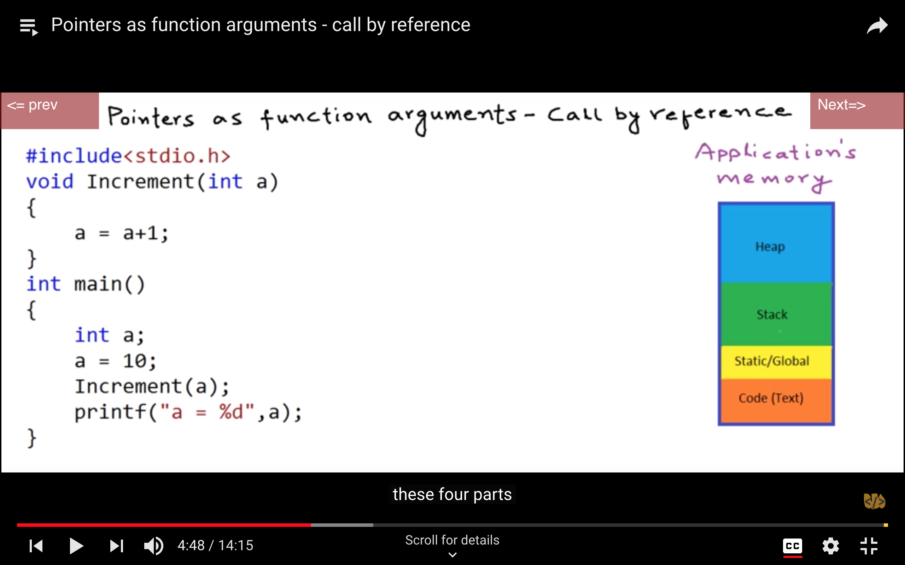
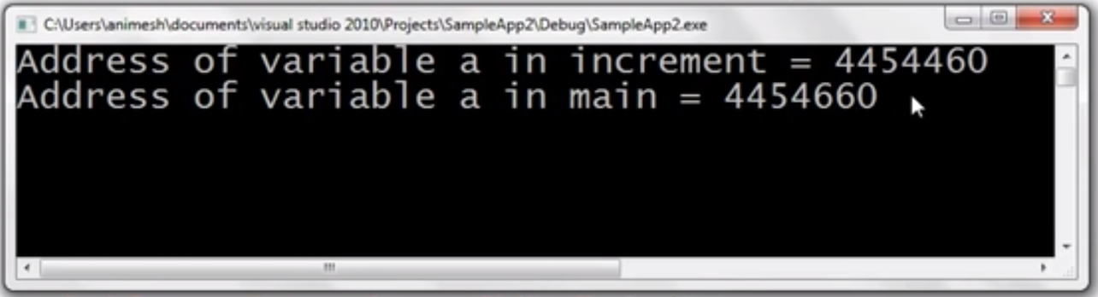
指针作为函数的参数
函数的传值调用（Call by Value）
为程序分配的内存空间
聚焦Stack空间
dynamic
Increment
int a = 10
a = 11
fixed
main
int a = 10
传递main中变量a的value
程序设计导论

Slide 15
指针作为函数的参数
函数的传引用调用（Call by Reference）
void Increment (int *p) {
*p = (*p)+1;
}
为程序分配的内存空间
聚焦Stack空间
dynamic
int main () {
int a = 10;
Increment (&a);
printf ("a = %d\n", a);
return 0;
}
Increment
p = 201
fixed
main
int a = 10
201
传递main中变量a的地址
程序设计导论

Slide 16
用Call By Reference实现swap函数
#include <stdio.h>
void interchange(int * u, int * v);
int main(void) {
int x = 5, y = 10;
printf(“Originally x = %d and y = %d.\n”, x, y);
swap(&x, &y); /* send addresses to function */
printf("Now x = %d and y = %d.\n", x, y);
return 0;
}
void swap (int * u, int * v) {
int temp;
temp = *u;
*u = *v;
*v = temp;
}
int* temp;
temp = u;
u = v;
v = temp;
为什么不对？
程序设计导论

Slide 17
指针与数组
0 | 1 | 2 | 3 | 4
&a[0] | &a[1] | &a[2] | &a[3] | &a[4]
p1
p2
&a[1]
&a[2]
&p1
&p2
P1 和 p2 分别指向 a[1], a[2]，这里
& —— 取地址运算符
* —— 指针运算符（间接访问运算符）
*p1——间接访问p1所指向的内存单元，输出a[1]的值
*p2——间接访问p2所指向的内存单元，输出a[2]的值
程序设计导论

Slide 18
指针与数组
指针：存放地址的变量
#include <stdio.h>
int main() {
int a[5]={0,1,2,3,4};
char b[3]={’a’,’b’,’c’};
int *p1=NULL;
char *p2=NULL;
p1=&a[1];
p2=&b[2];
p1++;
p2--;
printf("%p %d\n", p1, *p1);
printf("%p %c\n", p2, *p2);
return 0;
}
  假设
    数组a起始地址0x0bc0
    数组b起始地址0x0ccf
    类型int四字节
    类型char一字节
  写出程序输出
程序设计导论

Slide 19
指针 vs. 数组下标
#include <stdio.h>
int main() {
int a[5]={1,3,5,7,9};
int *p; //定义指针变量
int i; //定义整型变量
p=a;//赋值给指针变量，让p指向a数组
for(i=0; i<5; i++) {
printf("a[%d]=%d\n", i, *p); //输出a数组元素的值
p++; //指针变量加1
}
return 0;
}

Slide 20
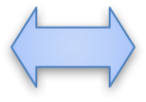
说明
(1) p=a; 这里数组名作为数组的起始地址，即a[0]的地址。
因此 p=a 等效于 p=&a[0];
(2) p=p+1; 如p指向a[0], 则p=p+1之后，p指向a[1]
(3) 如果p=a 等效于 p=&a[0];
则 p=a+4 等效于 p=&a[4];
p
a[0]
a[1]
a[2]
a[3]
a[4]
p
*p
*(p+1)
*(p+2)
*(p+3)
*(p+4)
等效
p+1
p+1
p+2
p+2

Slide 21
做下面的实验
#include <stdio.h> //预编译命令
int main() //主函数
{ //函数体开始
int a[5]={1,3,5,7,9}; //定义数组，赋初值
int *p; //定义指针变量
int i=0; //定义整型变量,赋初值
for(p=a; p<a+5;p++) //赋值给指针变量，让p指向a数组
{ //循环体开始
printf("a[%d]=%d\n", i, *p); //输出a数组元素的值
i++; //让i加1
} //循环体结束
return 0;
} //函数体结束

Slide 22
a
1 3 5 7 9
a a+1 a+2 a+3 a+4
p=a p p+1 p+2 p+3 p+4

Slide 23
数组名是一个常量指针，指向该数组的首地址，例
#include <stdio.h>
int main( )
{
char *p=NULL; // 定义指向字符类型的指针变量p
char s[] = “abcdefgh”; // 定义字符数组，并赋值
p=s; // 数组名是一个常量指针，
// 它指向该数组首地址
while (*p != ‘\0’) // 当p所指向的数组元素不为’\0’时
{
p++; // 让指针加1
}
printf("字串长度为%d\n", p-s);// 输出字串长
return 0;
}

Slide 24
0 | 1 | 2 | 3 | 4 | 5 | 6 | 7 | 8
s
a | b | c | d | e | f | g | h | \0
s
p
图中数组的首地址是 s[0] 的地址，即&s[0]。s 可看作是指向 s[0] 的指针。s 是不会动的，是常量指针。

Slide 25
a b c d e f g h \0
s
61 62 63 64 65 66 67 68 00
s
p=p+1
p s s+1 s+2 s+3 s+4 s+5 s+6 s+7 s+8
p = s+8
p – s = 8

Slide 26
静态数组
复习：数组的定义形式
  类型说明符 数组名[常量]
  例： float sheep[10]; int a2001[1000];
上述方式定义的是静态数组
  数组大小由程序员预先定义——不灵活、会浪费
  数组的长度受限制——难以应对大的数据
#include<iostream>
using namespace std;
int main() {
int big_array[2097152];
cout << big_array[0];
}
❌
程序无法运行！
原因：静态数组存放在内存的栈空间内，大小受栈限制（了解即可）
程序设计导论

Slide 27
静态数组 vs. 动态数组
函数的传引用调用（Call by Reference）
  股票数据例子
为程序分配的内存空间
Stack与Heap
*(ptr+len-1)
…
*ptr
dynamic
int main () {
int ary[5] = {1,2,3,4,5};
int len;
scanf("%d", &len);
int *ptr = (int *) malloc(len * sizeof(int));
free (ptr);
return 0;
}
main
ary[4]
…
ary[0]
fixed
程序设计导论

Slide 28
动态数组
#include<iostream>
using namespace std;
#include <stdlib.h>
int main() {
int *ptr;
int len;
cout << "Input array length: ";
cin >> len;
ptr = (int *) malloc(len * sizeof(int));
for (int i = 0; i < len; i++) {
ptr[i] = i + 1;
cout << ptr[i] << endl;
}
free(ptr);
return 0;
}
程序设计导论

Slide 29
What’s new in the code?
动态内存分配函数
  函数原型
  函数功能
    向系统申请分配指定num_bytes个字节的内存空间
    返回指向内存空间首地址的指针。
    内存堆空间内，理论上只受空闲内存大小限制（了解）
内存释放函数
  动态分配内存必须手动释放！
  这是与静态数组的不同。不释放会产生内存泄露
ptr = (int *) malloc(len * sizeof(int));
void *malloc(unsigned int num_bytes);
free(ptr);
程序设计导论

Slide 30

课件下载与互动
https://github.com/fanju1984/introduction-to-programming/wiki
GIT教程：http://www.runoob.com/git/git-tutorial.html
程序设计导论

